Slide 1



UF21/ EC211
Se former à la scolarisation des élèves BEP
Isabelle DEBREUVE
Le 16 et 17janvier 2023

Slide 2
DIPLÔME INTER UNIVERSITAIRE EDUCATION ET ENSEIGNEMENT (DIU2E)
Cette formation permet :
de développer les compétences professionnelles attendues en vue d’une titularisation en tant que professeur ou conseiller principal d’éducation (CPE)
de contribuer à l’adaptation aux futures fonctions des professeurs stagiaires

Slide 3
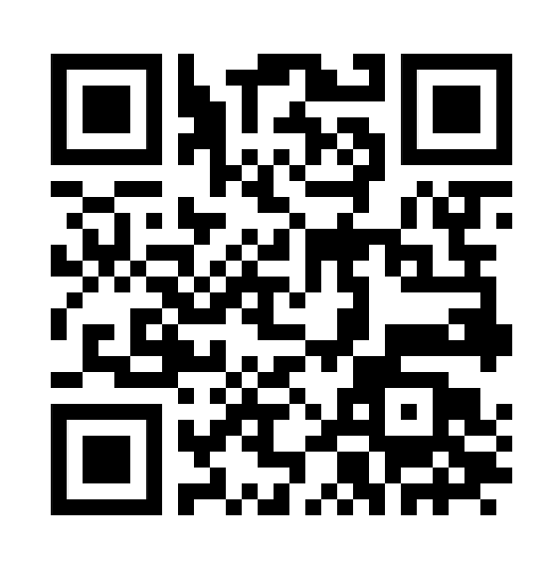
Votre perception de l’inclusion scolaire
Vous avez quelques minutes pour répondre à ce questionnaire en ligne
Nous prendrons ensuite le temps de revenir sur vos réponses

Slide 4
Fiche de présentation du formateur
Isabelle DEBREUVE ATHANASE
Professeur des écoles depuis 2001
Conseillère pédagogique maternelle en 2014
Conseillère pédagogique ASH depuis 2017
Formateur académique sur la question des difficultés à expression comportementale
Chargée des ULIS du 2nd degré
Coordonnatrice des formations du pôle ASH 972

Slide 5
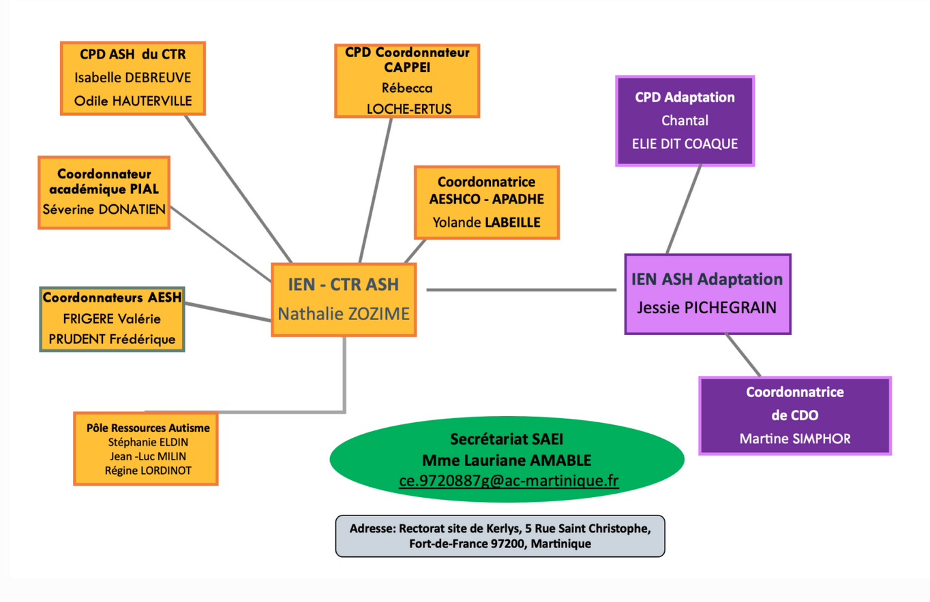
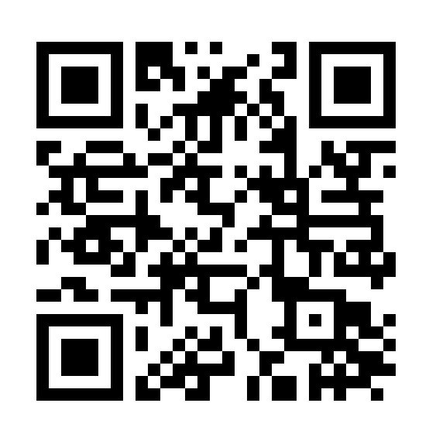
Le pôle inclusif de l’académie de Martinique

Slide 6
Les dispositifs et les structures de l’ASH
Second Degré
De la 6e à la Terminale
Établisse-ments
Médico-sociaux et sanitaires
ESMS
(IME)
Services
de
Soins
SESSAD
CDO
26 ULIS Collège
TFC – TSA - TSLA
6 ULIS Lycée
TFC – TSA - TSLA
adaptation
18 SEGPA
AESH
MMPH
(handicap)
Enseignants Référents de scolarisation pour les élèves en SH
Premier Degré
De la petite section au CM2
RASED
MSI
37 ULIS École
TFC – TFM - TSA
Unités d’Enseignement externalisées
AESH

Slide 7
LES ASPECTS HISTORIQUES
Dans l’antiquité
La difformité est le signe de la colère des Dieux à l’égard des hommes.
Pour se protéger: le rejet, l’abandon,afin que les dieux reprennent la vie de ceux qui ont subi leur courroux et qui annoncent des catastrophes.
“Exposer” un enfant, c’était le laisser à l’abandon, en pleine nature.
Les infirmités sont également le signe d’une faute.
Dès cette époque, la maladie mentale est cachée. On lui attribue parfois un sens divin.
Circonscription ASH Fort – de - France
2
28/06/2021

Slide 8
Au Moyen-Age
Les pauvres, les voleurs et les handicapés sont assimilés dans la catégorie des indigents, ceux qui n’ont rien, qui manquent des choses les plus nécessaires à la vie.
Ce sont aussi ceux dont on a peur et que l’on méprise, parce qu’ils représentent un risque pour notre sûreté, parce qu’ils peuvent attaquer à tout moment les citoyens qui ont ce qu’il faut pour vivre, parce qu’ils sont peut-être contagieux...
Circonscription ASH Fort – de - France
3
28/06/2021

Slide 9
Du XVIème au XIXème siècle
Le développement de la médecine correspond également à un nouvel ordre social garanti par les médecins, et selon lequel toutes les personnes anormales doivent être regroupées, enfermées, mises à l’écart.
Certaines deviennent de véritables curiosités de foire,: la pratique d’exhibition perdure jusqu’au XXème siècle.
Circonscription ASH Fort – de - France
4
28/06/2021

Slide 10
Au XXème siècle
Les premières personnes atteintes d’une déficience permanente vers lesquelles les premières préoccupations médicales et de rééducation se sont tournées sont les victimes de la guerre de 14-18.
Les deux guerres donnent naissance à des handicapés-héros que la nation prend en charge et protège.
Circonscription ASH Fort – de - France
5
28/06/2021

Slide 11
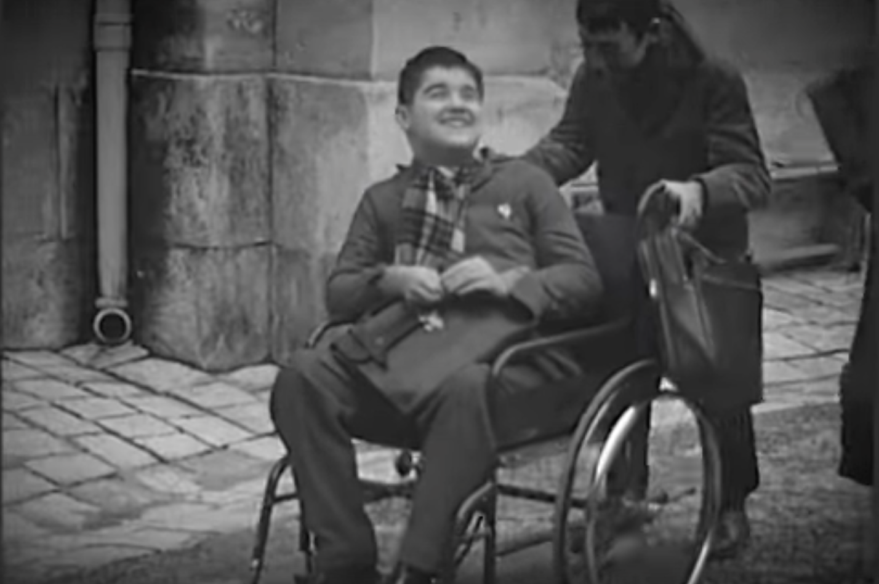
https://www.youtube.com/watch?v=T265KMyjRAo

Slide 12
Loi du 26 mars 1882 : elle établit l’enseignement gratuit, laïque et obligatoire pour tous.
Suite à cette loi, les écoles se retrouvent confrontées à la diversificité des enfants.
Le terme « arriéré » devient « éducable ».
Loi du 15 avril 1909 : elle crée les classes et écoles autonomes de perfectionnement.
Mr Binet et Mr Simon créent le 1er test d’intelligence permettant de remplir les classes de perfectionnement.
1919 : les termes d’exclusion et d’orientation sont institutionnalisés.
A cette époque, les enseignants étaient titulaires du CAEA (Certificat d’aptitude à l’enseignement des élèves arriérés).
1955 arrive le concept d’enfance inadaptée → Création des GAP (groupes d’aides psycho-pédagogique), avec 1 psychologue scolaire, 1 rééducateur psychopédagogique, 1 rééducateur psychomotricien.
En même temps se créent les SES (Sections d’Education Spécialisée), en annexe des collèges.
Loi du 30 juin 1975 : Elle reconnait aux personnes handicapées plusieurs droits :Droit à l’éducation / Droit à la formation professionnelle / Droit au travail / Droit à l’intégration sociale - La notion d’assistance disparait au profil de celle de solidarité
Loi du 10 juillet 1989 (Loi d’orientation et d’éducation) :
elle réaffirme le principe du droit pour tous à l’éducation et développe 2 concepts : L’adaptation et l’intégration. → Le réseau émerge / → Les CLIS voient le jour. → La SES se transforme en SEGPA. → Naissance des UPI dans les collèges et lycées

Slide 13
Un tournant: la loi du 11 février 2005
Dans la loi du 11 février 2005, pour l’égalité des droits et des chances, la participation et la citoyenneté des personnes handicapées : « constitue un handicap, au sens de la présente loi, toute limitation d’activité ou restriction de participation à la vie en société subie dans son environnement par une personne en raison d’une altération substantielle, durable ou définitive d’une ou plusieurs fonctions physiques, sensorielles, mentales, cognitives ou psychiques, d’un polyhandicap ou d’un trouble de santé invalidant.»
Circonscription ASH Fort – de - France
9
28/06/2021

Slide 14
Comment vous représentez-vous le handicap ?
Le « handicap » est une catégorie qui convoque des représentations
Question:
Quels sont les mots, adjectifs et noms associez-vous au handicap ?
Notes:
Activité individuelle (sur un feuillet noter 5 mots clés)
puis brainstroming … fabriquons une carte mentale en groupe, plus le mot se répète puisil sera gros…

Slide 15
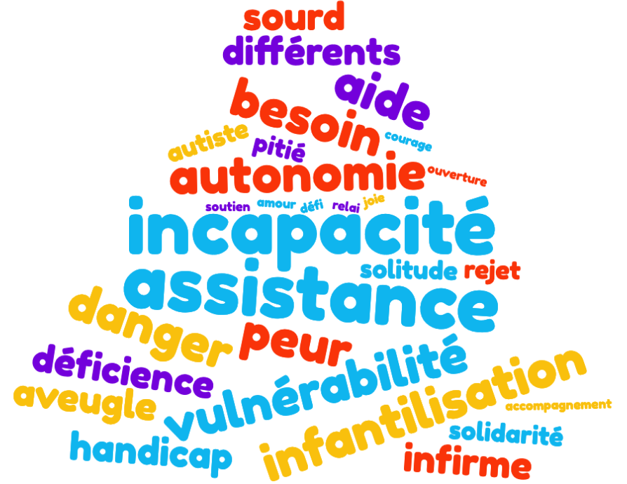
Des représentations souvent négatives et peu valorisantes
Lorsque l’on voit une personne handicapée, on pense à des notions renvoyant à:

Slide 16
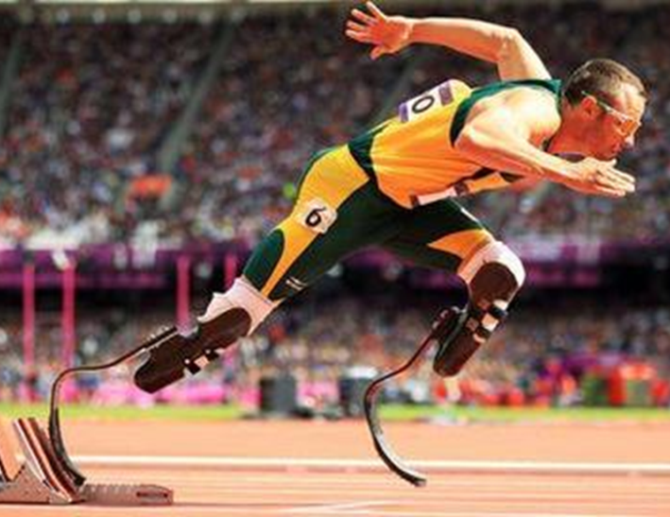

Le handicap comme construction sociale
Activité 2: Que voyez-vous ?
1- décrivez l’image sans l’interpreter ?
2. Que dégage cette photo ? (mots clés)

Slide 17

Que voyez-vous ?
1- Décrivez l’image sans l’interpreter ?
2. Que dégage cette photo ? (mots clés)

Slide 18
Faire évoluer les mentalités pour aller vers l’inclusion…
Notes:
Devenir AESH

Slide 19
Origine étymologique :
Jeux de hasard et de pari : « la main dans le chapeau » (Hand in cap)
Course hippique ; égalisation des chances de victoire en avantageant ou désavantageant certains participants
Notes:
Saviez-vous que l’origine étymologique du mot handicap venait de la contraction de trois mots anglais : Hand In Cap (la main dans le chapeau) ? Vers 1660, un chroniqueur anglais découvre à la Mitter Tavern de Londres un système de troc d’objets entre deux participants. Un arbitre, le "handicapper", détermine la différence de valeur des deux objets, puis dépose la somme compensant la différence dans un chapeau. A partir du milieu du XVIIIè siècle, ce mot est appliqué à la compétition équestre. Lorsque deux chevaux de calibres différents concourent ensemble, le meilleur est lesté d’un poids appelé "handicap" afin de maintenir l’égalité de chance entre les deux. Par la suite il est étendu à différents sports, et finit par être utilisé pour désigner toute action visant à rendre plus équitable une confrontation. Pendant la première moitié du 20è siècle, la législation a commencé à favoriser ceux qui étaient considérés comme infirmes et exclus de la société. Sont alors apparues les premières lois et associations pour la défense des personnes handicapées.

Slide 20
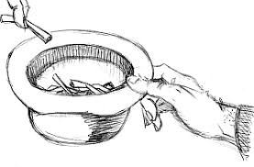
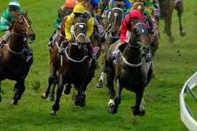
Qu’est ce que le Handicap ?
« Hand in cap », ➔ « main dans le chapeau ».
Jeu d’échanges d’objets personnels Le handicap traduisait la situation négative, défavorable, de celui qui avait tiré un mauvais lot.
Un handicap est également utilisé dans une course hippique.
Le handicapeur attribue des poids différents pour égaliser toutes les chances.
Notes:
Le mot « handicap » vient du terme anglais « hand in cap » (la main dans le chapeau), en référence à un jeu pratiqué au XVIème siècle en Grande-Bretagne qui consiste à échanger des biens à l'aveugle dont la valeur est contrôlée par un arbitre qui assure l'égalité des chances entre les joueurs.
il s'est appliqué au monde de l'hippisme pour désigner la volonté d'imposer des difficultés supplémentaires aux meilleurs jockeys afin de, encore une fois, rétablir l'équilibre des chances entre les concurrents.

Slide 21
Nommer et désigner pour catégoriser
Ce regroupement ou classement d’objet peut concerner les êtres humains et s’effectuer à l’aide d’une multitude de critères qui peuvent être entre autres
géographiques : origine, lieu ou région d’habitation
( rural, urbain, breton.. )
physiques :couleur de peau, de cheveux, taille, poids (petit, grand, blond.. )à
sociaux et culturels : métier, pratiques de loisirs, moyen de déplacement ( ouvrier, sportif, syndicaliste, … )
fonctionnels : capacité, incapacité… (bricoleur, intelligent, .. )

Slide 22
De la catégorie… aux représentations et valeurs
Chaque catégorie concentre des préjugés, des jugements qui traduisent le « regard que l’on porte sur l’autre » et qui constituent des représentations :
Par exemple, la « blonde », …les « handicapées », les belges….
La catégorie n’a pas de valeur intrinsèque mais extrinsèque; c’est à dire qu’elle possède la valeur attribuée par les individus
Notes:
Les nombreuses blagues et histoires drôles sur les blondes et les belges par exemple se fondent sur ces représentations. Ainsi, on attribue à la blondeur un manque d’intelligence et de discernement et aux belges une certaine naïveté. Par contre, ces représentations et valeurs associées à chaque catégorie sont extrinsèques, c’est à dire qu’elles n’ont pas de valeur en elles mêmes, elles ont les valeurs que leur attribue les agents.

Slide 23
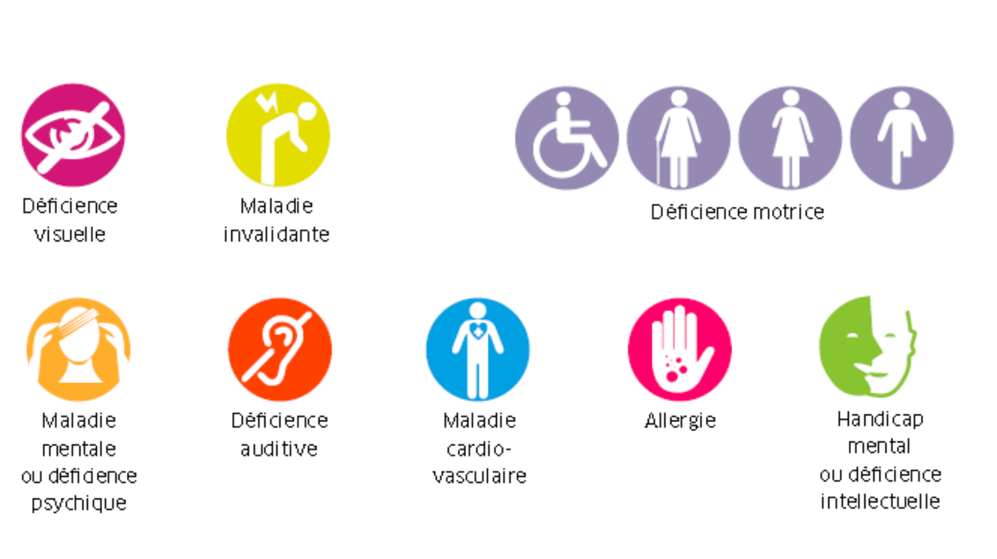

Selon vous,
Dans quelle proportion ?
Les types de handicap

Slide 24
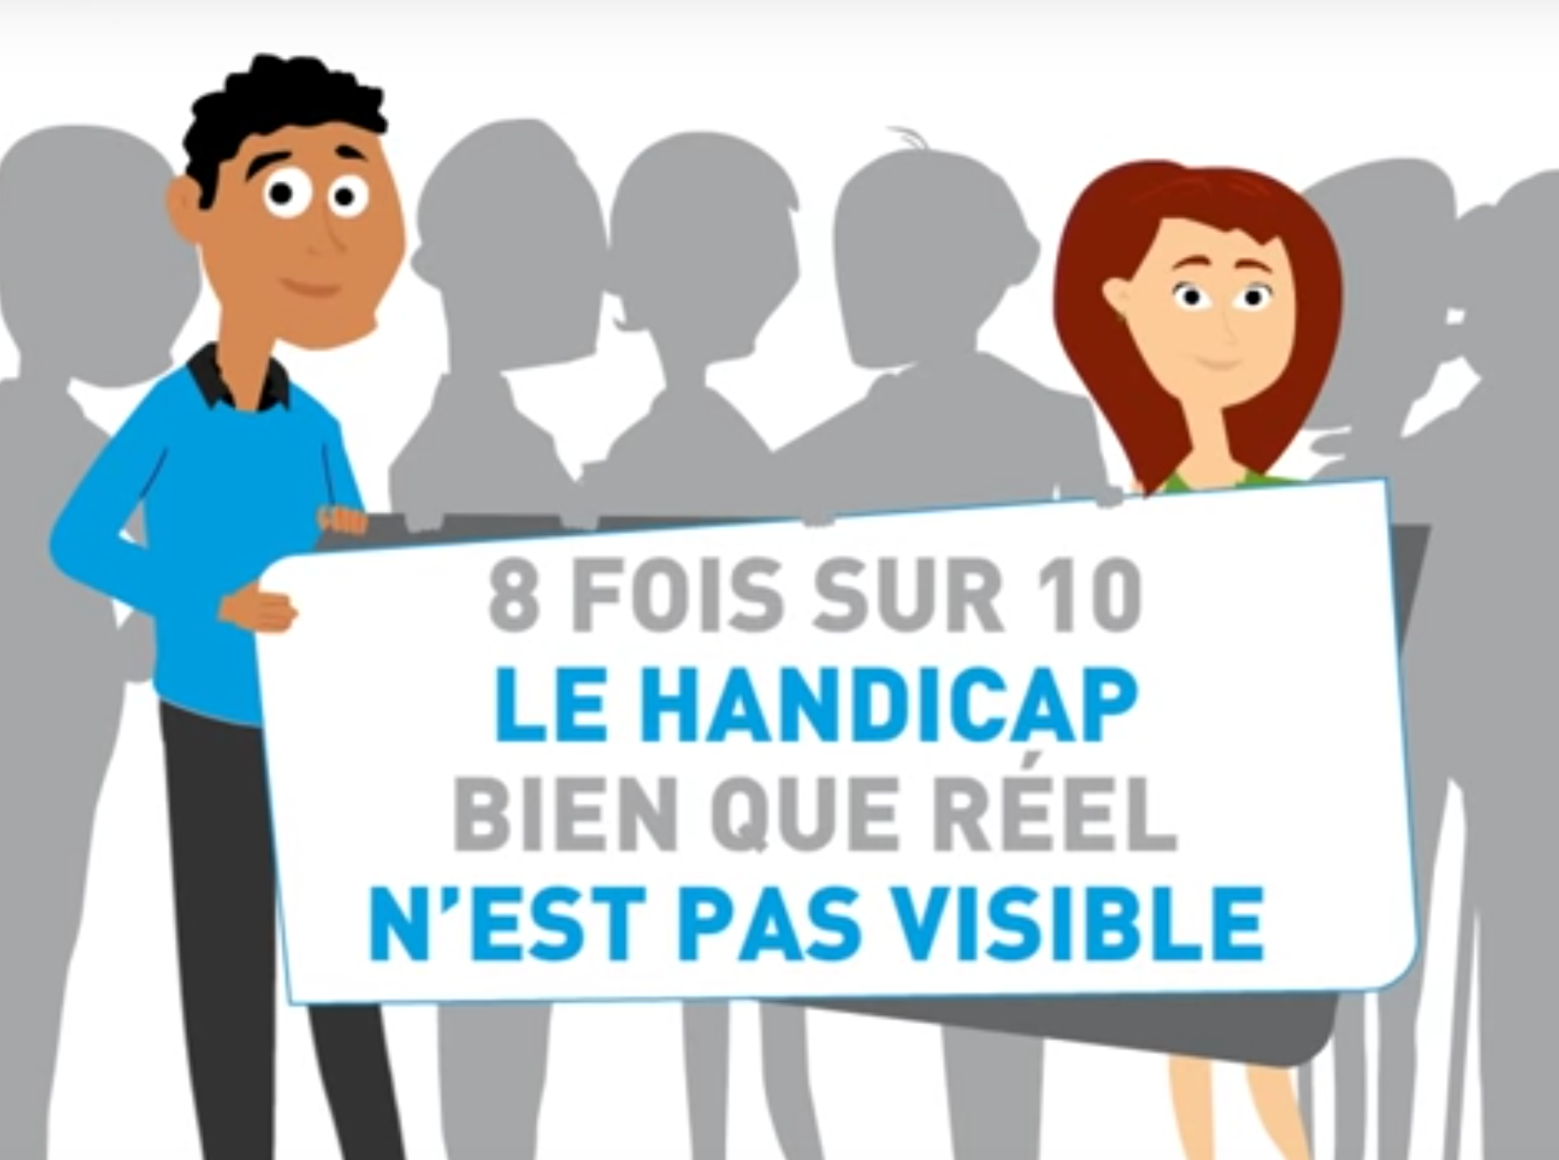
Déconstruire des idées reçues…

Slide 25
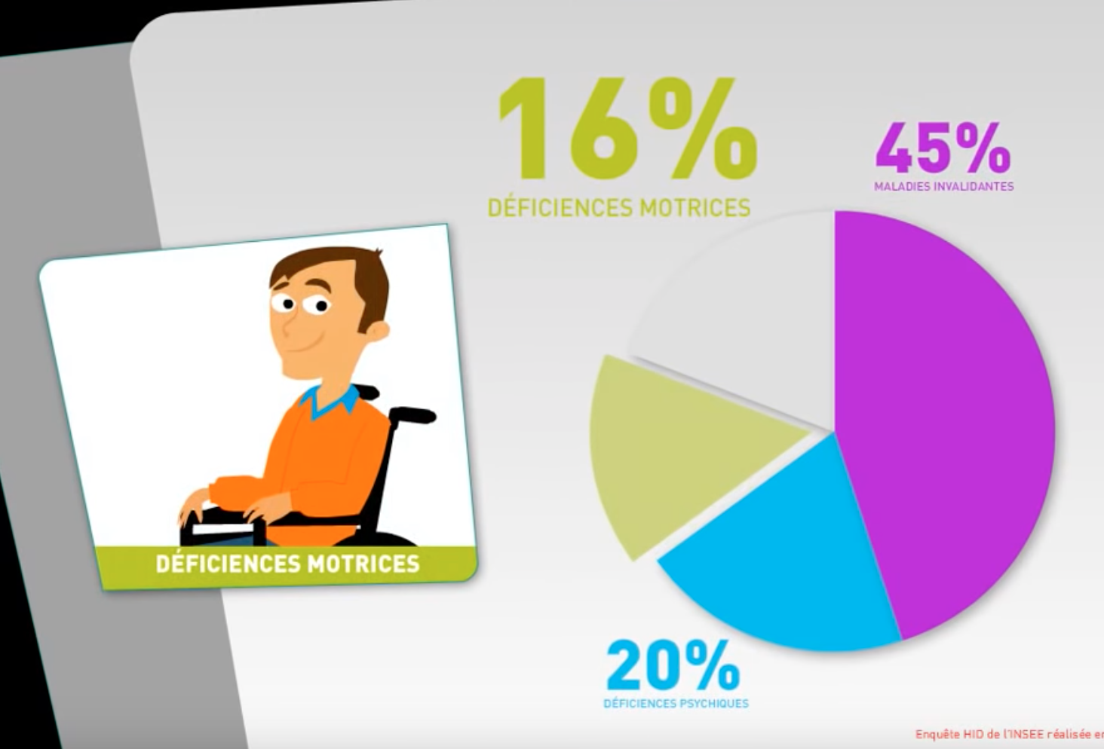
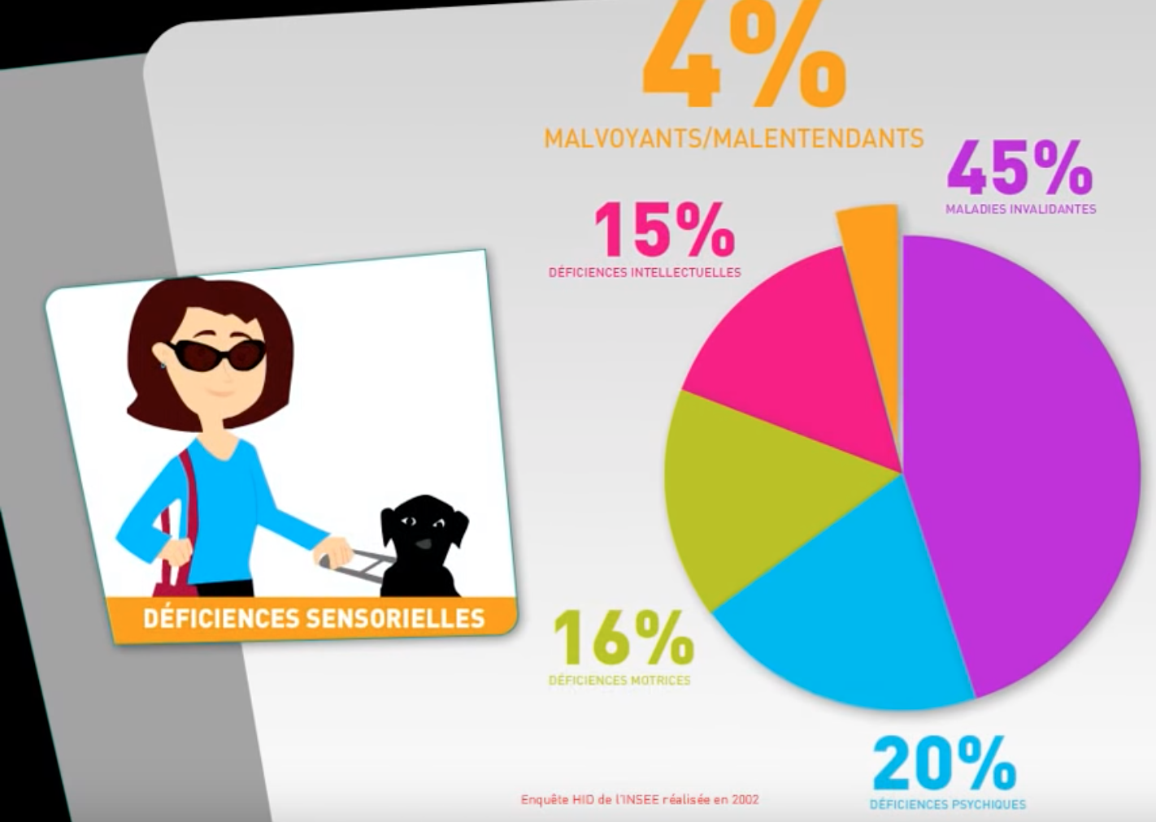
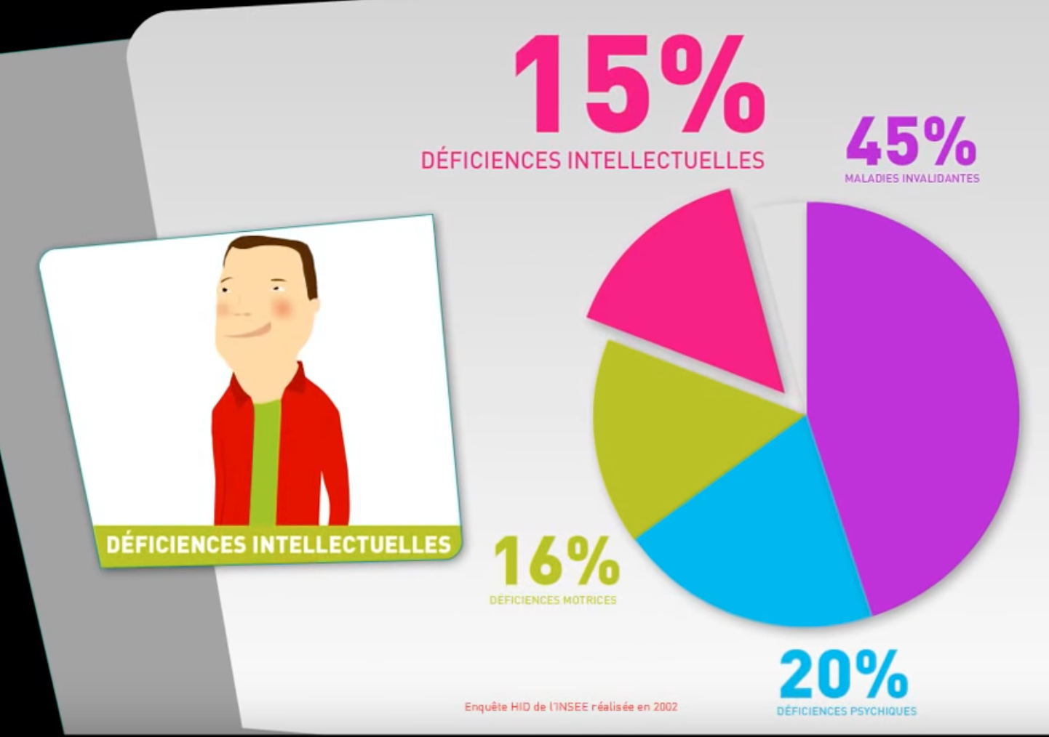
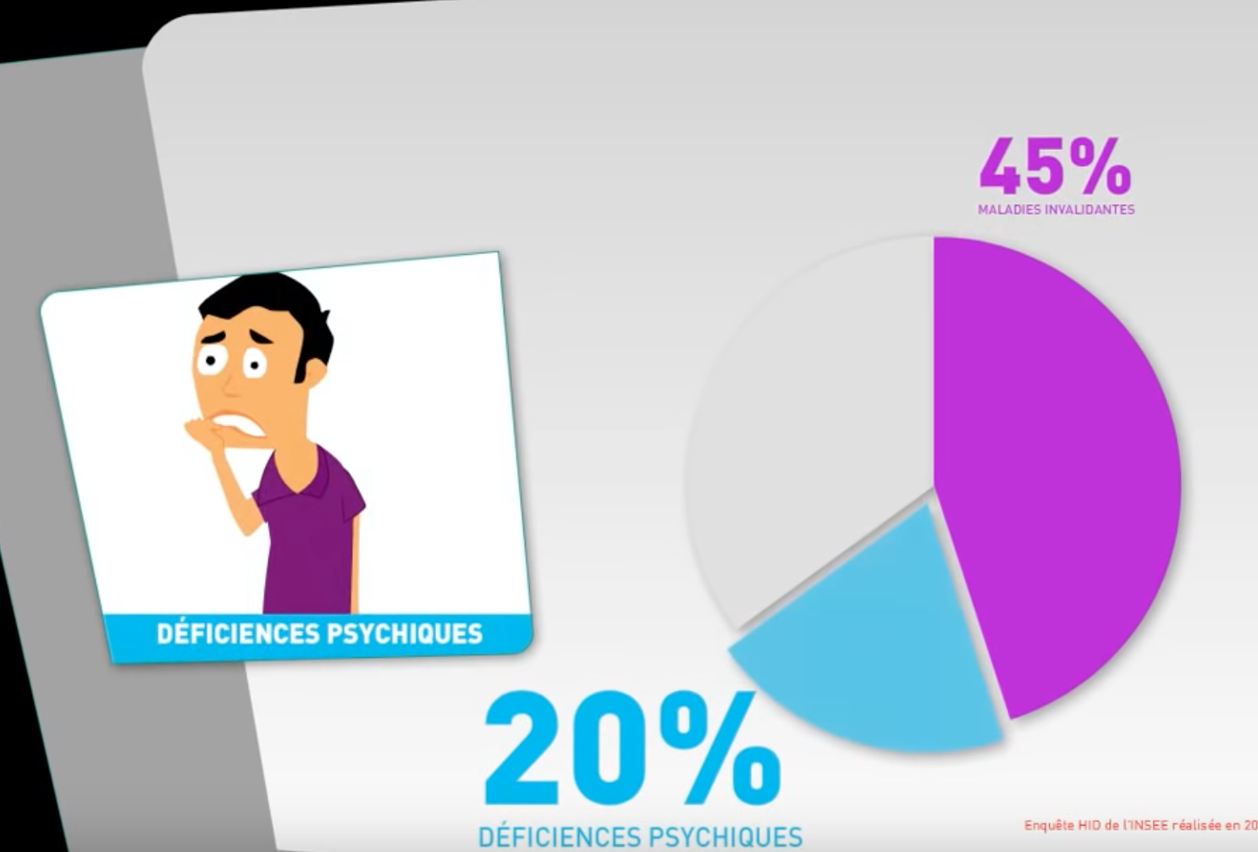
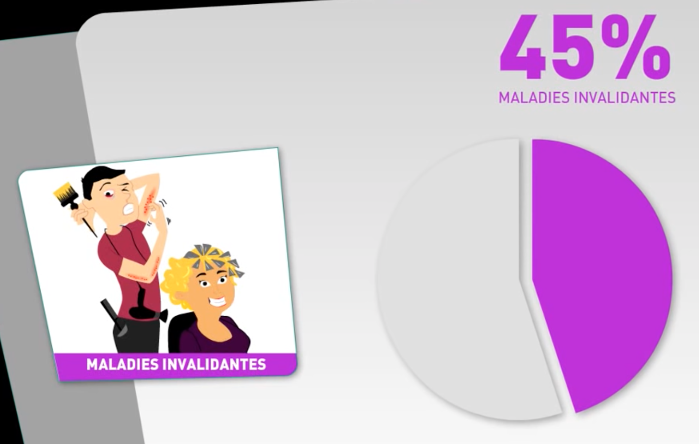
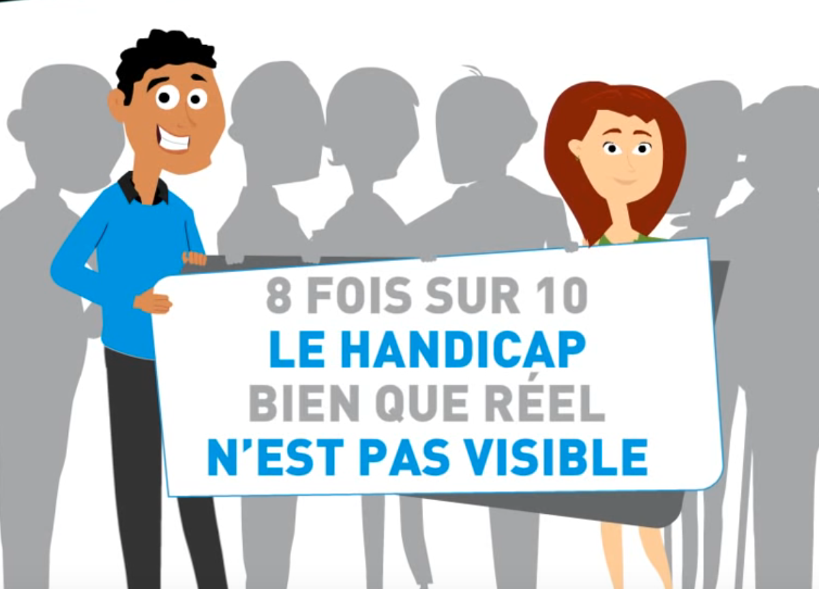
A l’école aussi les handicaps sont invisibles…

Slide 26
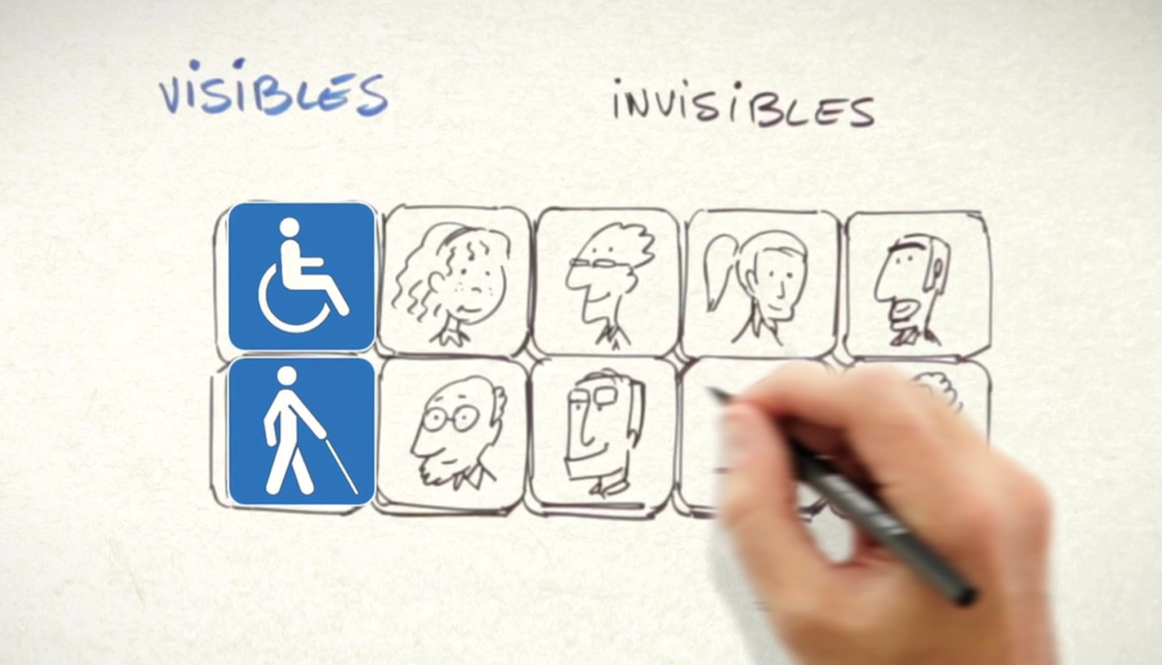

Slide 27

Qu’est ce que le
?
Quelques exemples, situations ..

Slide 28
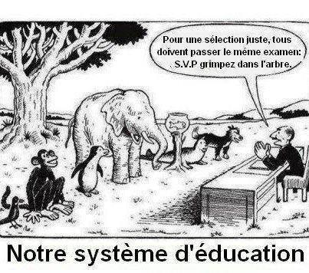
Notes:
Brain storming: école inclusive – besoins éducatifs particuliers (Répondre aux besoins éducatifs particuliers des élèves: (quel plan, pour qui ?)
Sur des post-it relever les définitions possibles, les abréviations, les mots utilisés.
Tous les mots écrits sur les post-it devront être traités et abordés au cours de la matinée pour éclairer les dispositifs, les outils, les supports, les acteurs, les partenaires, les traces…pour garder la mémoire du parcours de l’élève et en rendre compte à la famille, aux partenaires et aux instances décisionnaires dans le cadre de la poursuite de scolarité (CDO, MDPH, commission d’appel de poursuite de scolarité etc…).

Slide 29
De l’intégration à l’inclusion
1975
L’intégration fait suite en France à la loi de 1975 qui pose l’obligation éducative que ce soit en école ou en établissement spécialisé.
L’élève handicapé peut être scolarisé à l’école. C’est à lui de s’adapter.
11 févr. 2005
Avec la loi du 11 Février 2005, c’est l’obligation de scolarisation qui est posée. Les textes internationaux et européens apportent les termes d’inclusion et de besoins éducatifs particuliers (BEP).
L’élève en situation de handicap est scolarisé à l’école. C’est à l’école de s’adapter.
Notes:
Intégration : Les élèves handicapés sont entre eux. Peu ou pas d’interaction avec les autres élèves. Ils n’y a pas ou peu d’adaptation pédagogique, …
Inclusion : Les élèves en situation de handicap sont pleinement inclus avec les autres élèves. Ils participent aux mêmes activités avec des adaptations pédagogiques et des aménagements, …

Slide 30

Intégration :
Cela signifie dans le langage commun l’adaptation d’individus « différents » à un système dit normal
Inclusion :
L’inclusion met en lumière la place de « plein droit » de toutes les personnes dans la société, quelles que soient leurs caractéristiques et son Handicap
Dans l’inclusion il n’existe pas de groupe de personnes avec ou sans handicap, toutes les personnes présentent des besoins communs et individuels. L’égalité et la différence trouvent leur place, la diversité est la norme.

Slide 31



Une école inclusive
Loi n° 2013-595 du 8 juillet 2013 d’orientation et de programmation pour la refondation de l’Ecole de la République.
Le gouvernement est déterminé à faire de l'école inclusive l'école du 21e siècle.
Ainsi, la loi sur la Refondation de l'école promulguée le 8 juillet 2013, consacre pour la première fois le principe d'inclusion scolaire. Elle précise également que nous devons :
  -Garantir à chaque enfant une place dans l’école de la République,
  -Faire en sorte que cette école soit une « école pour tous », soucieuse de la réussite de tout élève, quel que soit leur handicap est un droit fondamental (Elèves en situation de handicap, présentant un problème de santé, une difficulté d’apprentissage, à haut potentiel, …).
L’école inclusive:
une philosophie
Notes:
Loi n° 2013-595 du 8 juillet 2013 d’orientation et de programmation pour la refondation de l’Ecole de la République reconnaît que tous les enfants partagent la capacité d’apprendre, de progresser et de réussir, affirme l’objectif d’inclusion scolaire de tous les élèves et intègre la prise en compte de la difficulté scolaire qu’elle entend réduire aussi.
La circulaire de l’Académie Martinique réaffirme qu’il est nécessaire d’assurer la scolarisation des tous les élèves à besoins éducatifs particuliers.
L'exigence de l'École se déploie autant envers les connaissances, les compétences et la culture, que dans leur nécessaire démocratisation. Celle-ci passe par une École ouverte et inclusive, afin que tous les élèves puissent avoir accès à la richesse de ce qu'elle transmet…

Slide 32


Slide 33


Connaître la
Circulaire de rentrée 2019 – école inclusive n° 2019 – 088 du 5-6-2019
Création d’un service départemental Ecole inclusive
Organisation des PIAL
Mieux accueillir les parents et mieux scolariser les élèves
Reconnaitre le travail des enseignants, les soutenir et déployer une offre de formation accessible
Renforcer l’appartenance des AESH à la communauté éducative
Simplifier les démarches pour tous
Mieux suivre les parcours inclusifs et évaluer la qualité des actions

Slide 34


Connaître la Circulaire de rentrée 2019 – école inclusive
n° 2019 – 088 du 5-6-2019
Création d’un service départemental Ecole inclusive

Slide 35
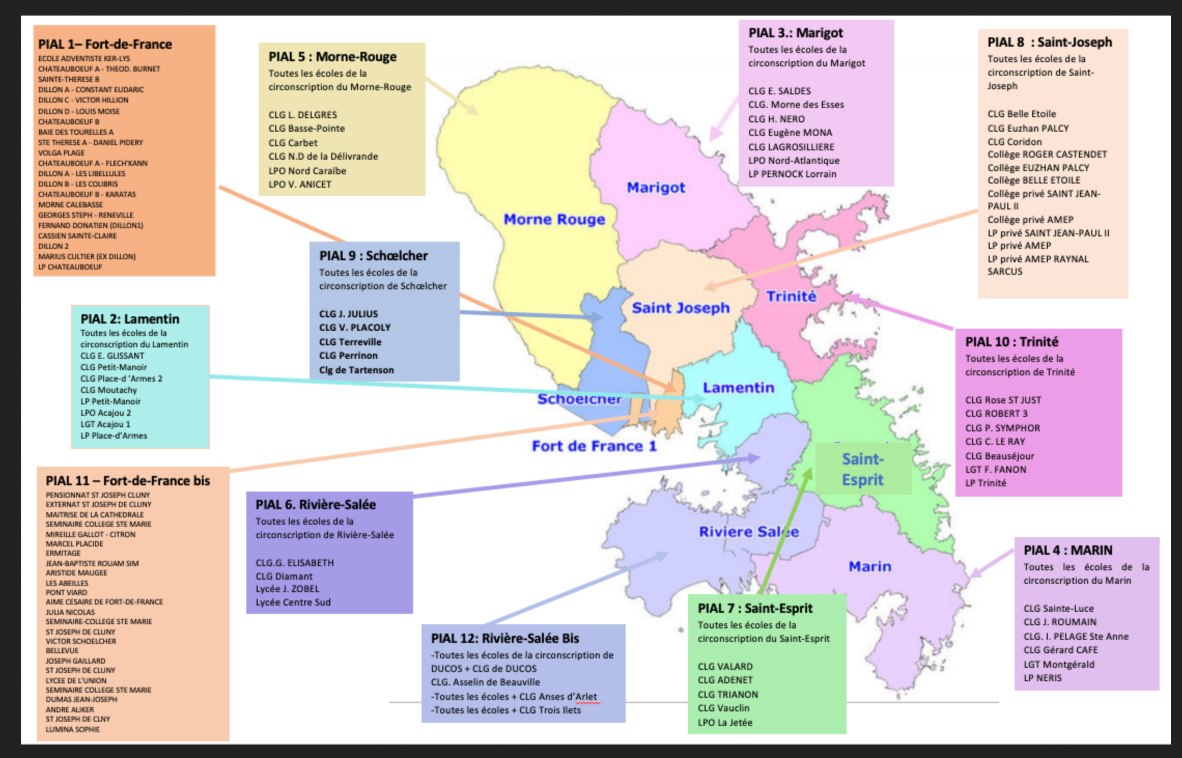
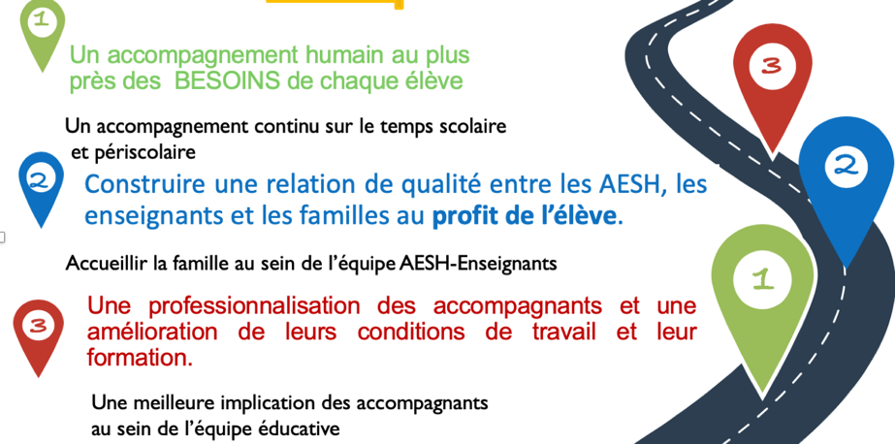
Les Pôles inclusifs d’accompagnement localisés
Connaître la Circulaire de rentrée 2019 – école inclusive n° 2019 – 088 du 5-6-2019
Rappel des 3 axes
principaux de travail:

Slide 36
Mieux accueillir les parents et mieux scolariser les élèves
Connaître la Circulaire de rentrée 2019 – école inclusive n° 2019 – 088 du 5-6-2019
Création d’une cellule départementale d ’écoute et de réponse aux familles opérationnelle de juin à novembre 2019
2 grands objectifs:
-informer les familles dur les dispositifs existants et le fonctionnement du service public de l’école inclusive
-répondre plus précisément aux familles sur le dossier de leur enfant dans les 24h suivant leur appel.
Un entretien est organisé entre les parents, les AESH et les enseignants,
Un livret de parcours inclusif rassemblera les documents concernant l’élève et la prise en charge de ses besoins.

Slide 37
Reconnaitre le travail des enseignants, les soutenir et déployer une offre de formation accessible
Connaître la Circulaire de rentrée 2019 – école inclusive n° 2019 – 088 du 5-6-2019
CAP école inclusive : Des outils pour accompagner tous les élèves
- Vous accueillez dans votre classe des élèves à besoins éducatifs particuliers ou en situation de handicap ? Ce site a été conçu par des enseignants et des experts scientifiques pour vous informer et vous guider dans l'accompagnement de ces élèves.
- Cap école inclusive vous offre des outils d’observation pour mieux identifier leurs besoins individuels. À partir d'une grille d’observation, dont vous aurez vous-même déterminé les entrées, des suggestions d’adaptations vous sont livrées.
- La plateforme met par ailleurs à votre disposition des fiches d’adaptation thématiques téléchargeables, des ressources audiovisuelles (films d'animation, podcasts) de même que diverses informations vous permettant de prendre contact avec vos référents locaux.
De la formation continue: 6h de formation sur les 48h relevant des obligations règlementaires de service

Slide 38

Renforcer l’appartenance des AESH à la communauté éducative
Connaître la Circulaire de rentrée 2019
– école inclusive n° 2019 – 088 du 5-6-2019

Slide 39
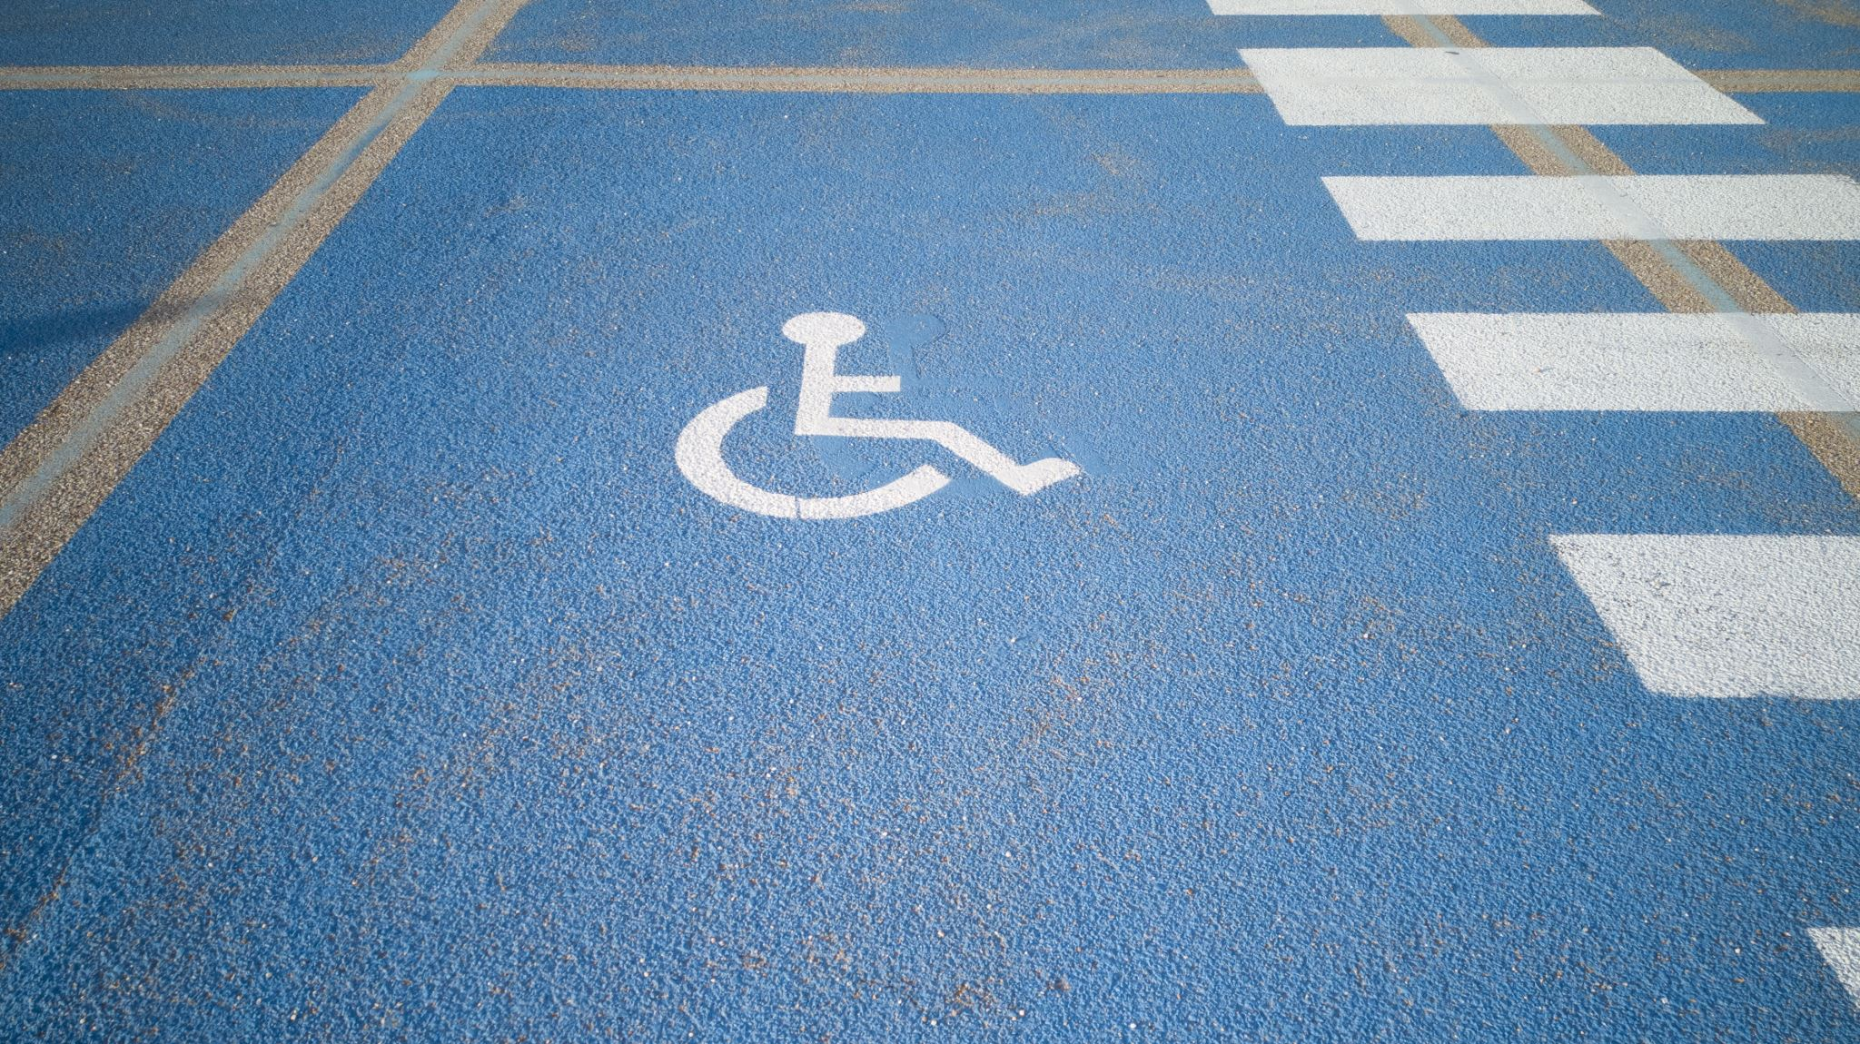
Entrer par le besoin et plus par la difficulté ou le handicap

Slide 40

BESOIN ?
Cet exercice vient de faire émerger le concept de besoin :

Slide 41
Les besoins recouvrent l'ensemble de tout ce qui apparaît
-nécessaire,
-indispensable
-vital
À tout être vivant

Slide 42
Existe-t-il des besoins éducatifs d’après vous ?
Ce qui est nécessaire pour se développer, pour grandir, pour apprendre et se réaliser mais tenant compte des particularités de chacun.
On ne peut bien accompagner un élève sans vraiment le connaître, donc se préoccuper de ses besoins.

Slide 43
Une préoccupation de plus en plus présente dans les textes:
11 févr. 2005
Loi n° 2005-102 du 11 février 2005 pour l’égalité des droits et des chances, la participation et la citoyenneté des personnes handicapées
8 juil. 2013
Loi n° 2013-595 du 8 juillet 2013 d’orientation et de programmation pour la refondation de l’école de la République.
5 juin 2019
la circulaire de rentrée n° 2019-088 du 5 juin 2019 est entièrement consacrée à l’école inclusive
2021
La circulaire de rentrée 2021
2022
La circulaire de rentrée 2022

Slide 44
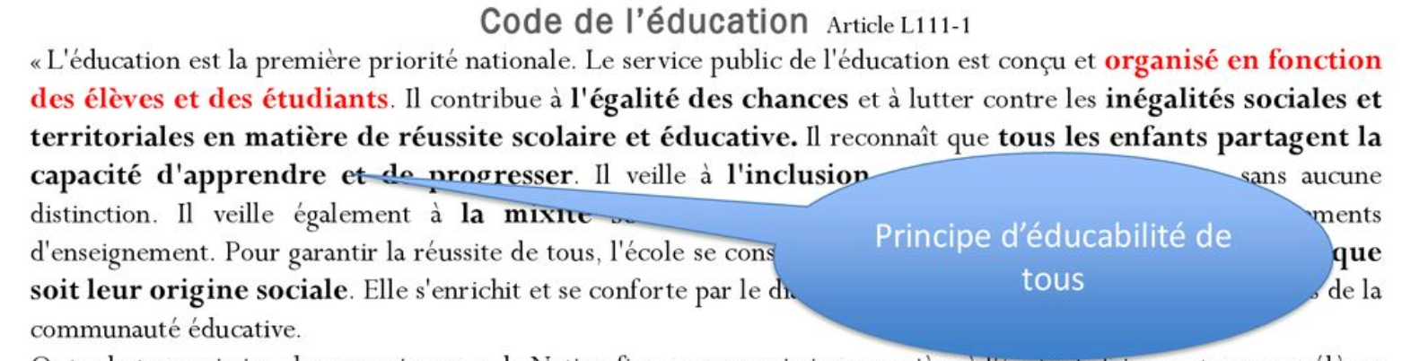
La loi d'orientation et de programmation pour la refondation de l'école de la République
L'école inclusive doit s'adapter aux besoins de tous les élèves et aux besoins de chacun d'entre eux, dans un environnement scolaire prenant en compte les spécificités de chaque parcours.

Slide 45

Pour la petite histoire…
Visionnez une première fois cette vidéo
Visionnez une seconde fois cette vidéo en essayant d’en dégager les informations essentielles
https://www.youtube.com/watch?v=O-kD_TNik5M

Slide 46
Mise en commun par groupe de 3
Restitution par chaque groupe

Slide 47
Du handicap aux besoins éducatifs particuliers
le Warnock report (1978)
Fin des années 1970
En Angleterre
Délaisser:
- le terme de handicap
- les catégories basées sur la déficience (functional impairment) connotés négativement
Pour parler de besoins éducatifs spéciaux ou particuliers
X
X

Slide 48
Changement de paradigme qui marquera le système éducatif anglais puis français:
« L’enfant a des besoins éducatifs particulers s’il a des difficultés d’apprentissage qui nécessitent que des ressources éducatives spécialisées soient pré- vues pour lui »
Le
rapport
Warnock
Notes:
Cette définition suppose de penser la différence à l’école en termes de réponse aux difficultés scolaires et non sur la base de l’origine des difficultés. Cette approche, même si elle n’a pas supprimé la prédo- minance du modèle médical en Angleterre (Keil, Miller et Cobb, 2006) a cependant profondément changé les mentalités et incité l’école à changer son organisation.

Slide 49
Trois catégories de besoins
Besoins d’aménagement pour accéder aux enseignements (adaptations pédagogiques)
Besoins d’aménagement dans les programmes
Besoins d’attention particulière à l’organisation sociale et au « climat émotionnel » dans lesquels les apprentissages prennent place.

Slide 50
Définition internationale des EBEP (OCDE-1996)
Ce sont des personnes ayant :
- des besoins résultant d'une déficience
- des besoins dus à une difficulté d'apprentissage
- des besoins dus à des difficultés socio-économiques ou culturelles
“Les élèves à besoins éducatifs spécifiques ou à besoins éducatifs particuliers regroupent une grande variété d'élèves qui ont, de manière significative, plus de mal à apprendre que la majorité des enfants du même âge quand ils sont dans une situation particulière ou qu'ils
souffrent d'un handicap qui les empêche ou les gène dans leurs apprentissages.”
OCDE: Organisation de coopération et de développement économiques

Slide 51
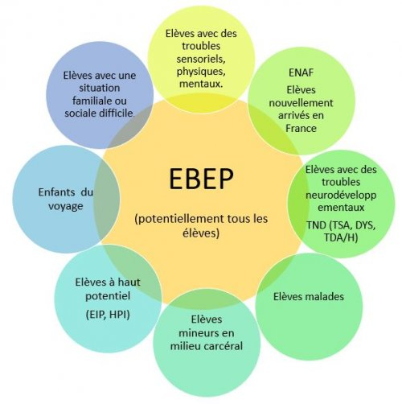
Les élèves à besoins éducatifs particuliers, qui sont-ils?
Depuis 2003, on retrouve
cette catégorisation des élèves à BEP

Slide 52
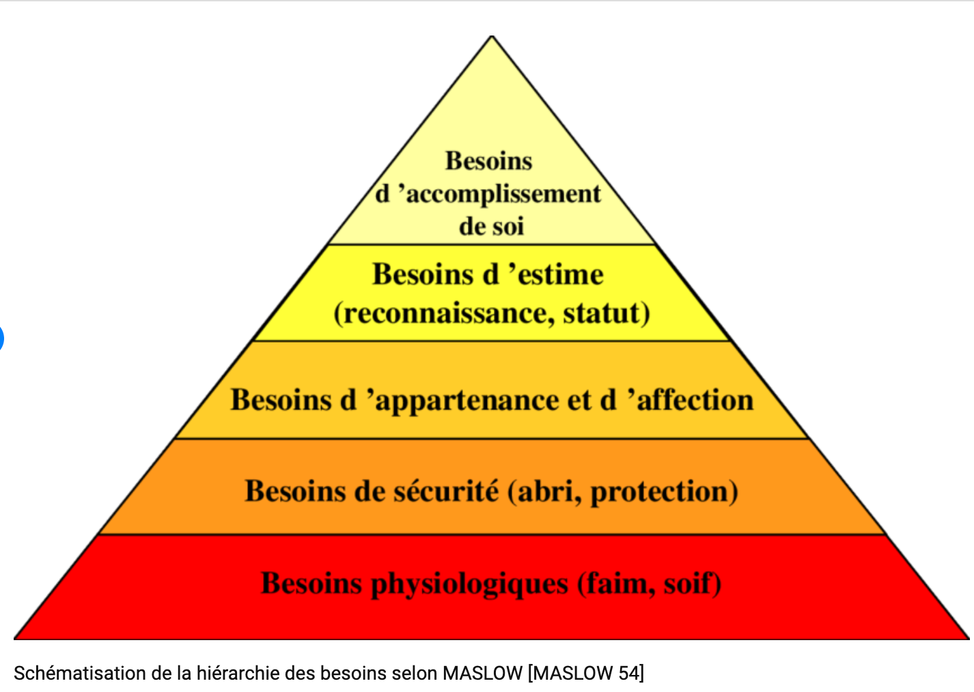
Le besoin éducatif: un concept complexe
Selon Maslow, les besoins humains sont organisés selon une hiérarchie où, à la base se trouvent les besoins physiologiques élémentaires et à son sommet, les besoins affectifs et sociaux.
Ce sont ces besoins qui créent la motivation humaine.
Notes:
Il a ainsi réalisé, dans les années 1940, la pyramide des besoins. Le fonctionnement doit être perçu tel un escalier. L’individu doit satisfaire les besoins qui sont à la base afin de pouvoir réaliser ceux qui sont au niveau supérieur. Le plus haut niveau étant le besoin de s’épanouir.

Slide 53
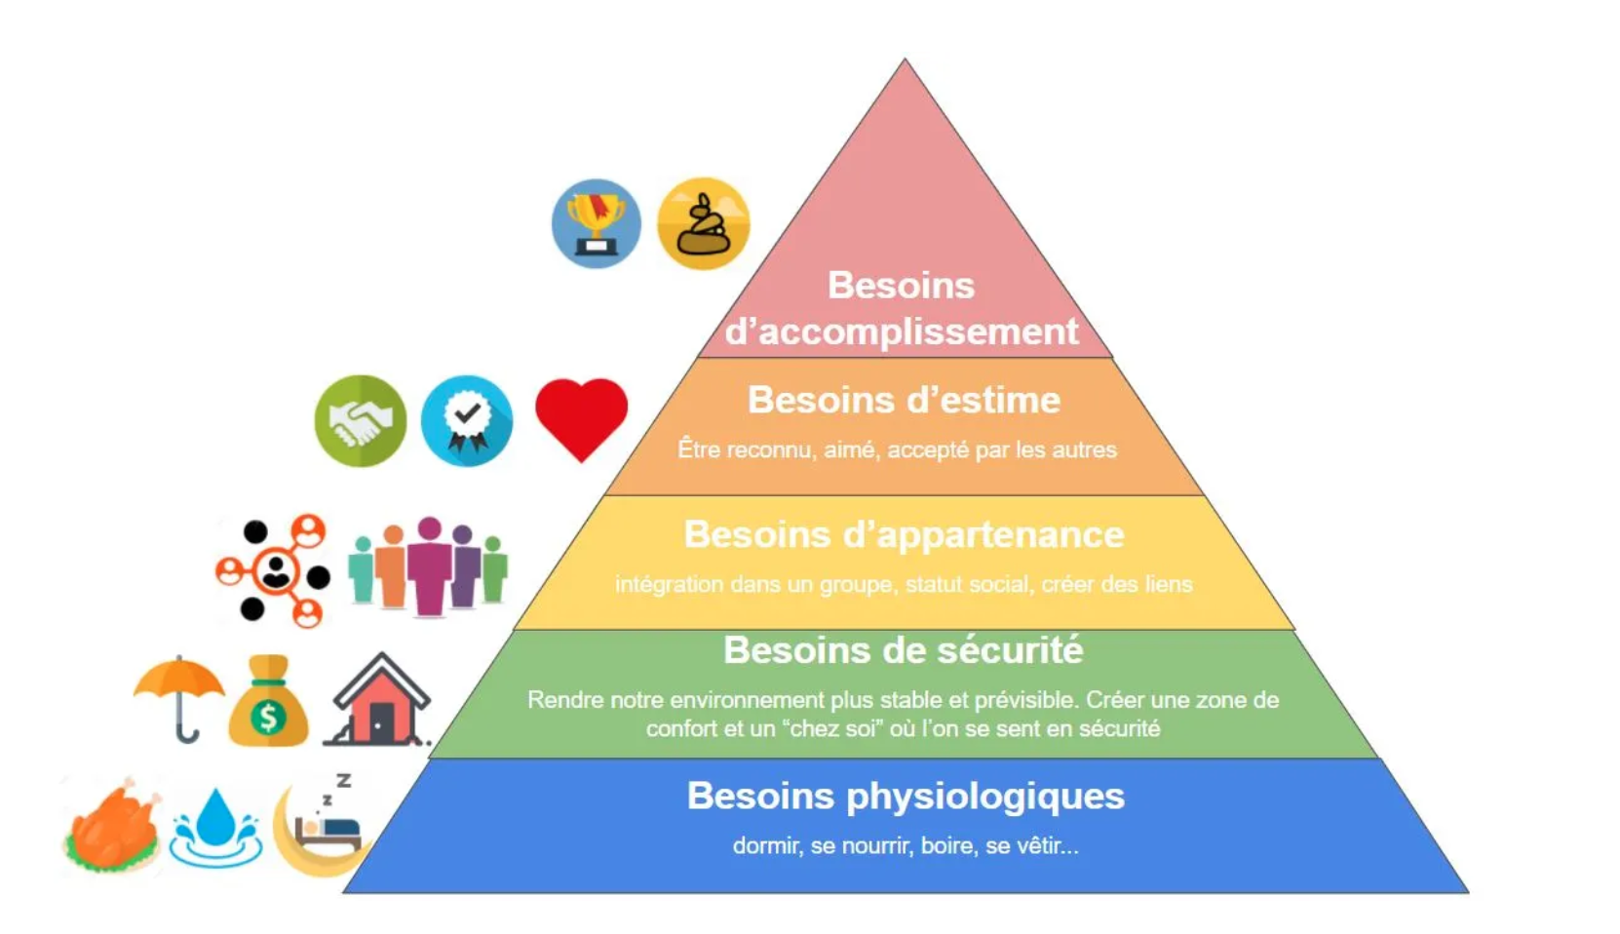
WORD CAFE du besoin
Chaque groupe travaillera sur la façon dont l’enseignant peut répondre aux besoins de ses élèves

Slide 54

Synthèse

Slide 55
Besoins physiologiques
Ils sont liés à la survie.
Ce sont des besoins concrets tels que manger, boire, dormir, respirer, faire ses besoins, se protéger contre les intempéries (froid, chaleur, orage…).
Si les besoins physiologiques ne sont pas satisfaits, ils peuvent l’emporter sur la conscience.
l’enseignant observera l’élève:
Des signes lui montreront si l’enfant a bien dormi et a bien mangé pour pouvoir être pleinement attentif en cours.
S’il observe que l’enfant est régulièrement fatigué, qu’il n’a pas suffisamment mangé en arrivant en classe, un entretien avec les parents doit être envisagé.
Comment l’enseignant peut-il envisager ces besoins ?

Slide 56
Besoin de sécurité
Ce besoin se réfère au fait que tout individu doit se protéger des dangers, on parle de :
- la sécurité physique (agressions),
- La sécurité de l’emploi,
- de la santé,
- de la propriété
- de la stabilité de la famille
Il est autant question de la sécurité physique que morale
L’enseignant peut proposer des débats philosophiques pour travailler sur leur comportement, leur compréhension du monde
Comment l’enseignant peut-il envisager ces besoins ?

Slide 57
Besoin d’appartenance et affectif
Ce besoin a une dimension sociale:
Se sentir accepté dans les groupes dans lesquels (la famille, les amis, les diverses associations)
À l’intérieur d’un groupe, l’individu recherche de la reconnaissance
Besoin d’aimer et d’être aimé
l’enseignant devra veiller à ce que chaque élève puisse parler et être écouté

Slide 58
Besoin d’estime
Il est le prolongement du besoin affectif.
Le sujet désire être reconnu dans les groupes auquel il appartient.
Il recherche donc de la confiance, le respect des autres et par les autres, afin d’avoir une bonne estime personnelle.
C’est le souhait d’une reconnaissance, d’un statut, d’une réputation auprès de la société en général
L’enseignant fait grandir chez l’élève son sentiment de compétence en l’encourageant, en mettant en avant ses réussites plutôt que ses échecs, en le valorisant dans ce qu’il maîtrise donc en évitant de le mettre en échec devant ses pairs
(ref: C. GUEGUEN)
Comment l’enseignant peut-il envisager ces besoins ?

Slide 59
Besoin de s’épanouir
Ce besoin se retrouve au sommet des aspirations humaines.
Il peut autant s’agir de morale, de créativité, de faire ce que l’on aime, d’apporter son aide à un tiers…
Il s’agit d’utiliser et de mettre en valeur son potentiel personnel dans tous les domaines de la vie.
C’est en fait le besoin d’être toujours plus compétent dans ce qu’on entreprend.
Proposer aux élèves de s’exprimer en public sur leur centre d’intérêt…
Lui donner le choix d’une activité quand c’est possible…
Lâcher prise !!!!!!!!! (D. BUCHETON)
Comment l’enseignant peut-il envisager ces besoins ?

Slide 60
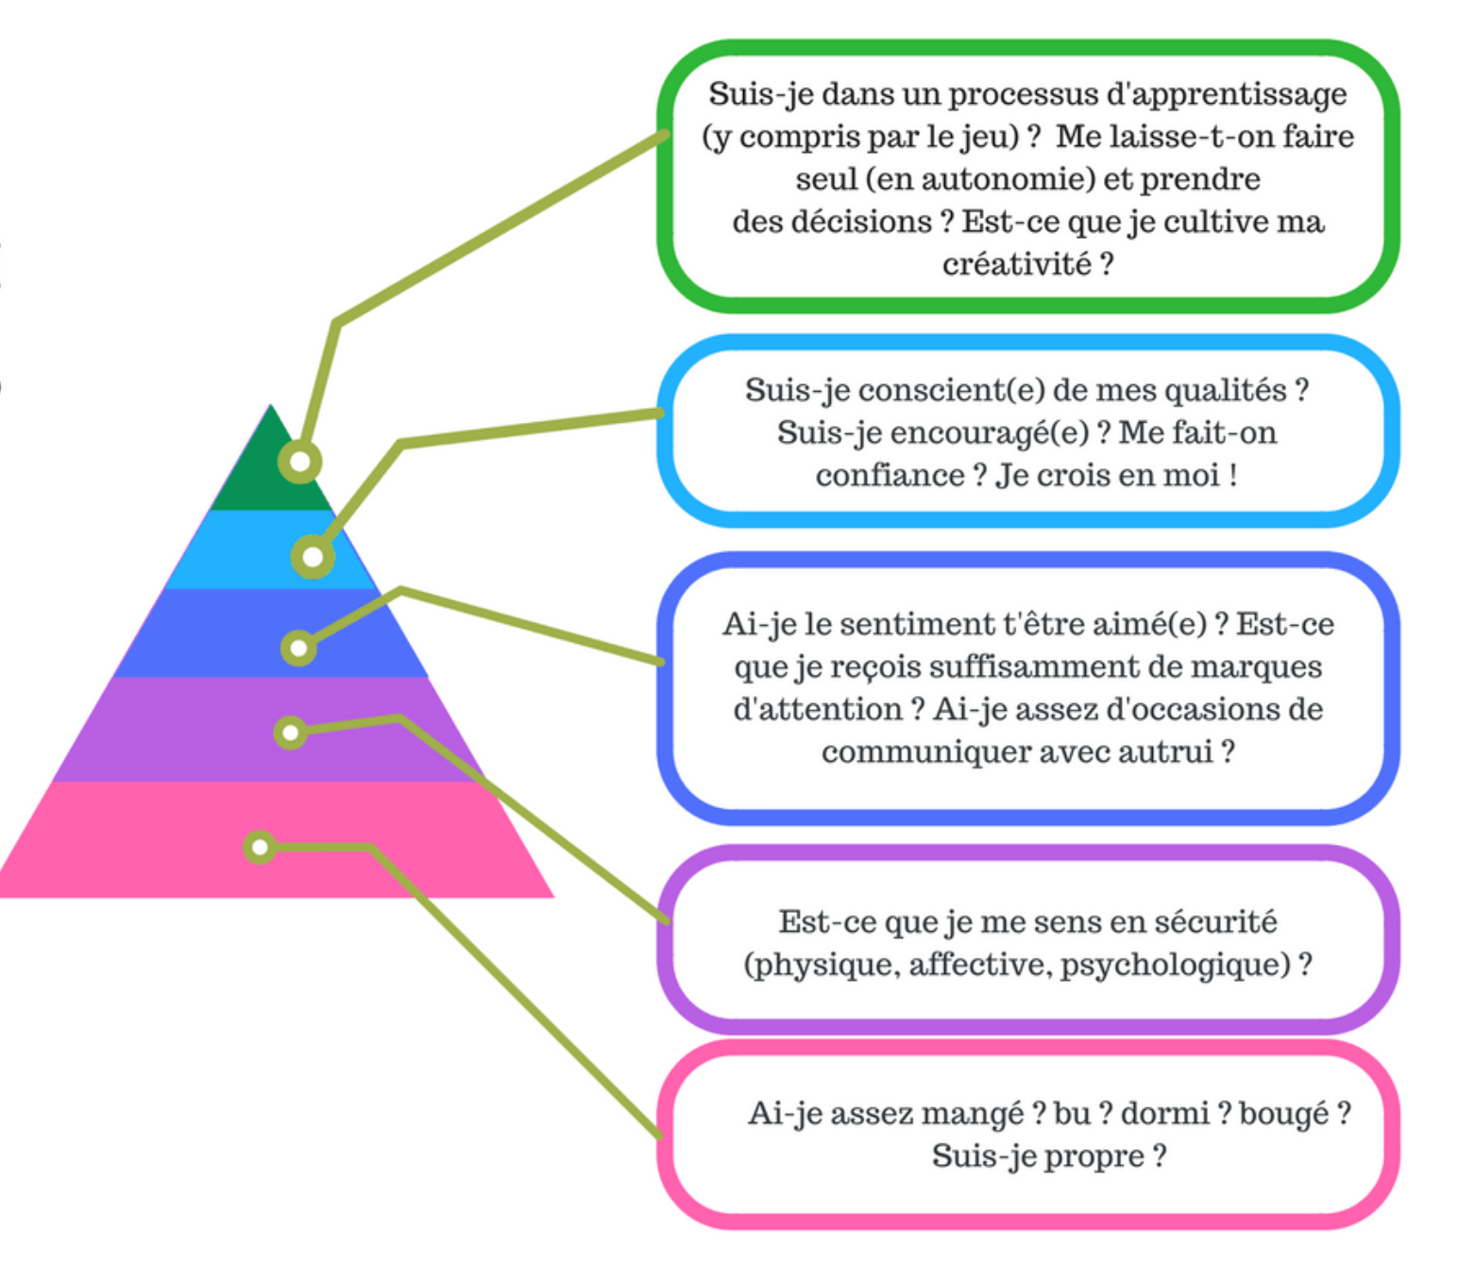
Ma pyramide des besoins
Comprendre pourquoi une situation me met mal à l’aise, me procure du stress, me démotive….

Slide 61
MASLOW mais pas que …
La pyramide de Maslow est aujourd’hui contestée.
Sa principale critique repose sur la hiérarchisation des besoins
qui n'est pas appliquée par tous les individus car à un moment donné,
ces besoins peuvent être simultanés voire contradictoires.
De plus Maslow n'a étudié que la population occidentale et instruite pour aboutir à son modèle.

Slide 62
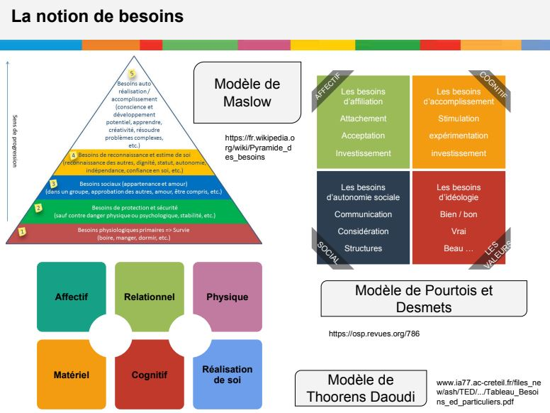
LES EBEP

Slide 63
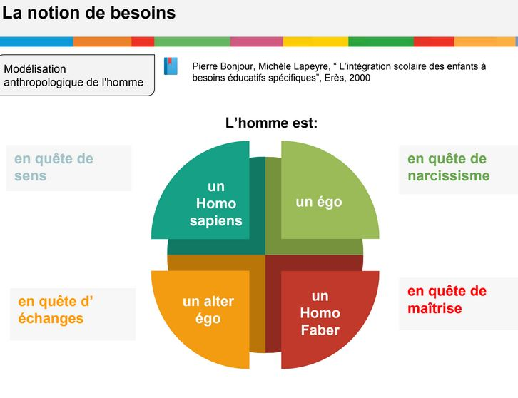

Slide 64
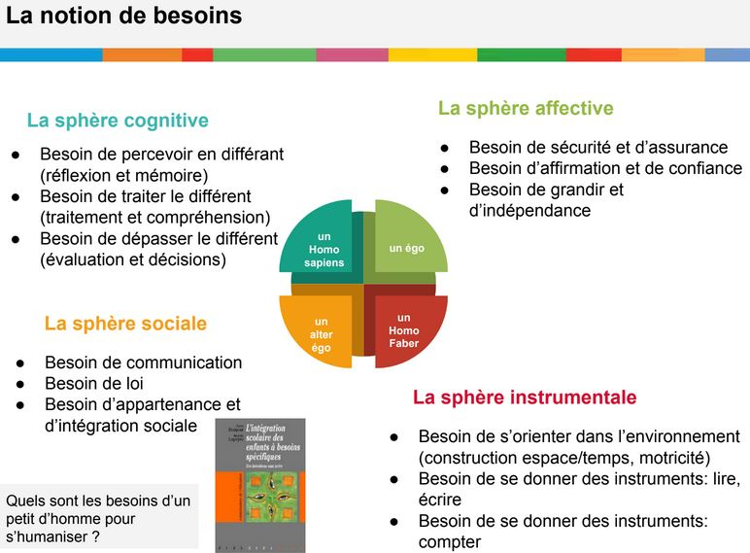
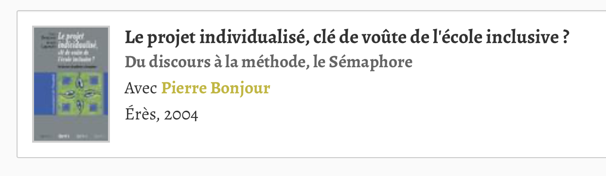
Basée sur les 4 sphères de Michèle Lapeyre et Pierre Bonjour
Notes:
Selon Maslow, les besoins humains sont organisés selon une hiérarchie où, à la base se trouvent les besoins
physiologiques élémentaires et à son sommet, les besoins affectifs et sociaux. Ce sont ces besoins qui créent la
motivation humaine.
A sa base, on y trouve les besoins de maintien de vie, ainsi, un manque, une privation aura obligatoirement un
impact sur les autres besoins car la construction des autres étages est alors impossible. Par exemple, un élève
qui manque de sommeil, qui vient enclasse sans avoir mangé pourra difficilement répondre aux exigences
scolaires.
L'étage au-dessus représente les besoins psychologiques. Un élève qui ne se sentira pas en sécurité dans la
classe rencontrera des difficultés pour accéder à l'étage supérieur
à savoir le besoin d'appartenance. Ensuite,
l'étage au-dessus concerne les besoins sociaux. Un élève qui n'est pas accepté par les autres élèves de la classe
rencontrera des difficultés pour se réaliser. Le quatrième étage quant à lui identifie le besoin d
'estime de soi. Ce
besoin chez l'élève est une condition indispensable pour se réaliser, c'est à dire oser, se lancer dans les apprentissages, apprendre
. Lorsque les besoins précédents sont couverts, l'élève aura envie d'apprendre,
d'explorer la nouveauté,
de se réaliser.

Slide 65

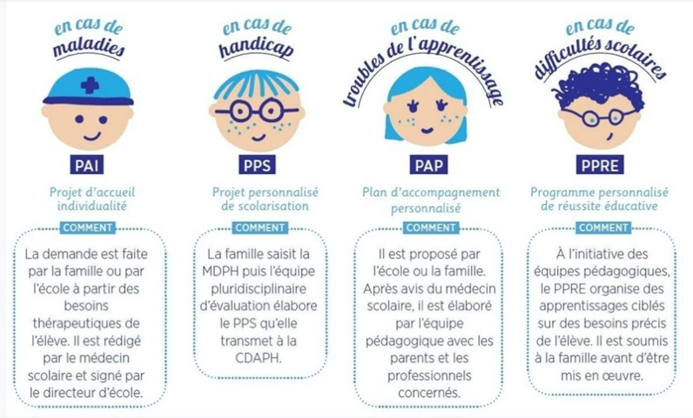
Les réponses: connaître les protocoles de réponses (PPRE, PPS, PAP, PAI)

Slide 66
Références
Identifier des Besoins éducatifs particuliers: analyse des obstacles et propositions pour l’action
Caroline Desombre Maître de conférences en psychologie sociale Université de Lille Nord-de-France, UDL3, URECA (EA1059) Équipe FASE (Famille, santé, émotions)
Jean-Jacques Carpentier Inspecteur de l’Éducation nationale, académie de Lille
Emmanuelle VinCent Professeur certifié d’histoire et géographie, IUFM de Lille
Joël sansen Inspecteur de l’Éducation nationale, académie de Lille
Christine maiffret Inspecteur de l’Éducation nationale, académie de Lille
Céline ryCkebusCh Maître de conférences en psychologie de développement Université Lille Nord-de-France, UDL3, PSITEC (EA 4072)

Slide 67

Nous contacter: http://site.ac-martinique.fr/ash/

